Slide 1
화면 설계(UI 명세서)
<Mousai>

Slide 2
변경 이력
일자 | 버전 | 변경 내역 | 작성자
2017.05.18 | 1.0 | 초안 작성 | 최소영
2017.05.18 | 1.1 | 1차 수정 | 김도희
2017.05.22 | 1.2 | 2차 수정, 최종 점검 | 서화진

Slide 3
System Map
대학생을
위한
To-Do List
메인
과목List
To Do List
To Do List
세부사항
검색
할 일 추천
추가
삭제
변경
확인
추가
변경
삭제
정렬
과목 검색
과목명
과목명
이름으로 정렬
할 일 검색
알림 설정
담당교수
담당교수
마감기한으로 정렬
요일/시간
요일/시간
완료여부로 정렬
년도/학기
년도/학기
실제마감일로 정렬
세부사항
세부사항

Slide 4
System Process 정의
사용자
과목 추가
과목 추천
과목 확인
과목 수정
과목 삭제
할 일 추가
할 일 확인
할 일 수정
할 일 삭제
관리자
할 일 정렬

Slide 5
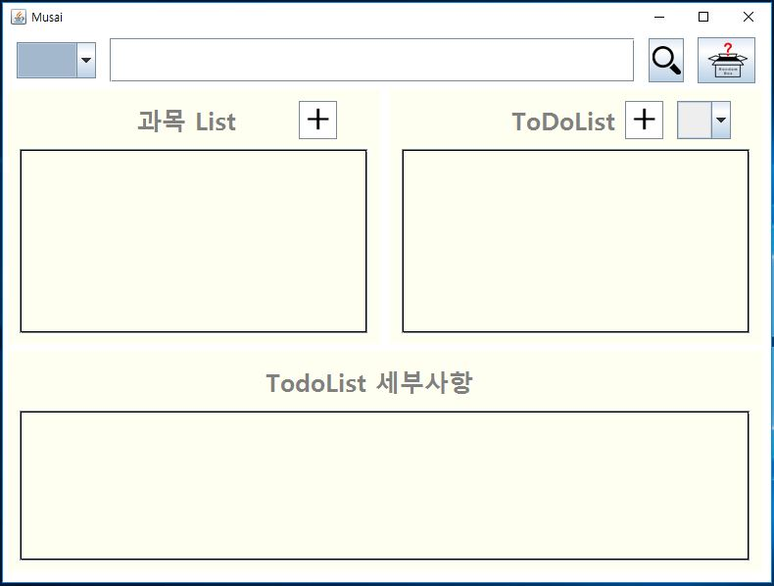
프로젝트 명 | 대학생을 위한 To do list | 문서 명 | UI Design 설계서
화면 명 | 메인 화면 창 | 화면 ID | SC001 | 버전 | V 1.2
관련 Use Case ID | UC001, UC003, UC015
메인 화면으로 과목List, ToDoList,, 세부사항을 확인 수 있다.
화면 순서
버튼을 누르면 과목등록/할 일 등록창이 뜬다.
버튼을 입력하면 할 일 추천창이 뜬다.
버튼을 누르면 정렬기준을 설정 할 수 있다.
. 버튼을 누르면 사용자가 설정한 값에 따라 검색 결과가 나타난
다.
UI 요구사항
시스템은 콤보 박스를 통하여 정렬기준 및 선택사항을 나타낸다.
사용자가 등록된 할 일 중 하나를 선택하면 해당 할 일의 정보를
세부사항 창을 통해 사용자에게 보여준다.
모든 정보는 수정 가능한 형태로 제공된다.

Slide 6
프로젝트 명 | 대학생을 위한 To do list | 문서 명 | UI Design 설계서
화면 명 | 메인 화면 창 | 화면 ID | SC001 | 버전 | V 1.2
관련 Use Case ID | UC001, UC003, UC015
1
2
3
화면 입/출력 정보일람
번호 | I/O | I/O 명 | 항목 속성
1 | I/O | 과목/할 일 선택 | Combo Box
2 | I/O | 항목명 입력 | Text Box
3 | I | 검색버튼 | Push Button
4 | I | 할 일 추천버튼 | Push Button
5 | I | 과목등록 버튼 | Push Button
6 | I | 할 일 등록 버튼 | Push Button
7 | I/O | 할 일 정렬 버튼 | Combo Box
5
6
7

Slide 7
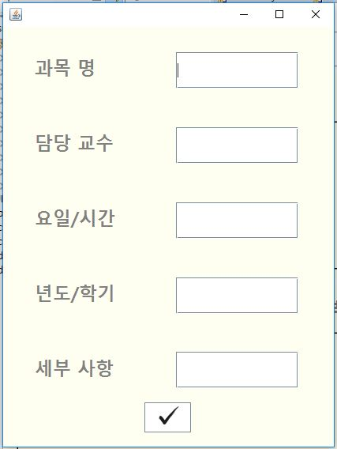

프로젝트 명 | 대학생을 위한 To do list | 문서 명 | UI Design 설계서
화면 명 | 과목 등록 창 | 화면 ID | SC002 | 버전 | V 1.2
관련 Use Case ID | UC002
사용자의 과목을 등록하는 화면이다.
화면 순서
텍스트로 직접 과목 명, 담당 교수, 요일/시간, 년도/학기 및
세부사항을 입력한다.
버튼을 누르면 메인 화면으로 이동한다.
UI 요구사항
배경색은 연한 노랑 값으로 한다.
폰트는 맑은 고딕을 사용한다.
각 항목명은 직관적으로 한다.
확인은 버튼으로 한다.
글자 색 혹은 크기를 적절히 설정하여 사용자가 이용하는데
불편함이 없게 한다.

Slide 8
프로젝트 명 | 대학생을 위한 To do list | 문서 명 | UI Design 설계서
화면 명 | 과목 등록 창 | 화면 ID | SC002 | 버전 | V 1.2
관련 Use Case ID | UC002
화면 입/출력 정보일람
번호 | I/O | I/O 명 | 항목 속성
1 | I/O | 과목 명 입력 | Text Box
2 | I/O | 담당 교수 입력 | Text Box
3 | I/O | 요일 및 시간 입력 | Text Box
4 | I/O | 년도 및 학기 입력 | Text Box
5 | I/O | 세부사항 입력 | Tet Box
6 | I | 저장 및 확인 | Push Button
1
2
3
4
5
6

Slide 9
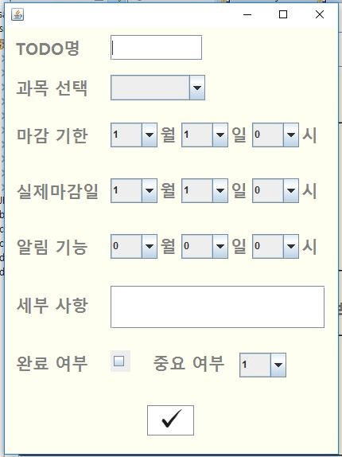
프로젝트 명 | 대학생을 위한 To do list | 문서 명 | UI Design 설계서
화면 명 | 과목별 To do list 창 | 화면 ID | SC003 | 버전 | V 1.2
관련 Use Case ID | UC005, UC006, UC007, UC008, UC010
사용자의 할 일 등록을 처리하는 화면이다.
화면 순서
버튼을 누르면 저장이 되고 메인 화면 으로 이동한다.
UI 요구사항
배경색은 연한 노란색(RGB값) 으로 한다.
폰트는 맑은 고딕을 사용한다.
각 항목명은 직관적으로 한다.
확인, 취소는 버튼으로 한다.
중요 여부는 별로 표시한다.
공란이 없는 상태에서 저장 및 확인 버튼을 클릭할 경우 해당
강의에 대한 할 일 정보를 저장한다

Slide 10
프로젝트 명 | 대학생을 위한 To do list | 문서 명 | UI Design 설계서
화면 명 | 과목별 To do list 창 | 화면 ID | SC003 | 버전 | V 1.2
관련 Use Case ID | UC005, UC006, UC007, UC008, UC010
화면 입/출력 정보일람
번호 | I/O | I/O 명 | 항목 속성
1 | I | TODO명 입력 | Text Box
2 | I/O | 과목 선택 입력 | Combo Box
3 | I/O | 마감기한 시작월 입력 | Combo Box
4 | I/O | 마감기한 시작일 입력 | Combo Box
5 | I/O | 마감기한 시작시 입력 | Combo Box
6 | I/O | 실제마감일 종료월 입력 | Combo Box
7 | I/O | 실제마감일 종료일 입력 | Combo Box
8 | I/O | 실제마감일 종료시 입력 | Combo Box
9 | I/O | 알림 시작 월 입력 | Combo Box
10 | I/O | 알림 시작 일 입력 | Combo Box
11 | I/O | 알림 시작 시 입력 | Combo Box
12 | I | 세부사항 입력 | Text Box
13 | I/O | 완료여부 체크 | Push Button
14 | I | 중요여부 표시 | Radio Box
15 | I | 저장 및 확인 | Push Button
1
2
3
4
5
6
7
8
9
10
11
12
13
14
15

Slide 11
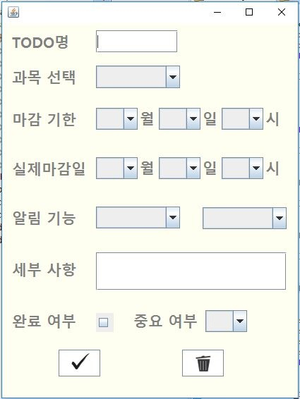

프로젝트 명 | 대학생을 위한 To do list | 문서 명 | UI Design 설계서
화면 명 | 과목별 To do list 창 | 화면 ID | SC003 | 버전 | V 1.2
관련 Use Case ID | UC005, UC006, UC007, UC008, UC010
사용자의 할 일 수정을 처리하는 화면이다.
화면 순서
버튼을 누르면 수정한 내역이 저장이 되고 메인 화면 으로
이동한다
버튼을 누르면 저장 된 내역이 삭제되고 메인 화면으로 이
동한다..
UI 요구사항
배경색은 연한 노란색(RGB값) 으로 한다.
폰트는 맑은 고딕을 사용한다.
각 항목명은 직관적으로 한다.
확인, 취소는 버튼으로 한다.
중요 여부는 별로 표시한다.
공란이 없는 상태에서 저장 및 확인 버튼을 클릭할 경우 해당
강의에 대한 할 일 정보를 저장한다

Slide 12
프로젝트 명 | 대학생을 위한 To do list | 문서 명 | UI Design 설계서
화면 명 | 과목별 To do list 창 | 화면 ID | SC003 | 버전 | V 1.2
관련 Use Case ID | UC005, UC006, UC007, UC008, UC010
화면 입/출력 정보일람
번호 | I/O | I/O 명 | 항목 속성
1 | I | TODO명 입력 | Text Box
2 | I/O | 과목 선택 입력 | Combo Box
3 | I/O | 마감기한 시작월 입력 | Combo Box
4 | I/O | 마감기한 시작일 입력 | Combo Box
5 | I/O | 마감기한 시작시 입력 | Combo Box
6 | I/O | 실제마감일 종료월 입력 | Combo Box
7 | I/O | 실제마감일 종료일 입력 | Combo Box
8 | I/O | 실제마감일 종료시 입력 | Combo Box
9 | I/O | 알림 시작 월 입력 | Combo Box
10 | I/O | 알림 시작 일 입력 | Combo Box
11 | I/O | 알림 시작 시 입력 | Combo Box
12 | I | 세부사항 입력 | Text Box
13 | I/O | 완료여부 체크 | Push Button
14 | I | 중요여부 표시 | Radio Box
15 | I | 저장 및 확인 | Push Button
16 | I | 삭제 | Push Button
1
2
3
4
5
6
7
8
9
10
11
12
13
14
15
16

Slide 13
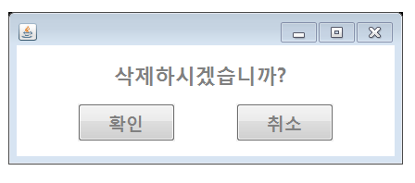
프로젝트 명 | 대학생을 위한 To do list | 문서 명 | UI Design 설계서
화면 명 | To do list 세부사항 창 | 화면 ID | SC005 | 버전 | V 1.2
관련 Use Case ID | UC006
사용자가 휴지통버튼을 누르면 나타나는 창이다.
화면 순서
확인 버튼을 누르면 등록했던 내용이 삭제된다.
취소 버튼을 누르면 안내창이 닫힌다.
UI 요구사항
과목을 삭제할지 여부에 대한 메시지를 출력한다.
확인 버튼과 취소 버튼을 둔다

Slide 14
프로젝트 명 | 대학생을 위한 To do list | 문서 명 | UI Design 설계서
화면 명 | To do list 세부사항 창 | 화면 ID | SC005 | 버전 | V 1.2
관련 Use Case ID | UC006
화면 입/출력 정보일람
번호 | I/O | I/O 명 | 항목 속성
1 | I | 확인 버튼 | Push Button
2 | I | 취소 버튼 | Push Button
1
2

Slide 15
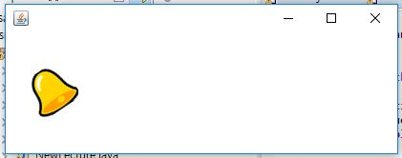
프로젝트 명 | 대학생을 위한 To do list | 문서 명 | UI Design 설계서
화면 명 | To do list 세부사항 창 | 화면 ID | SC005 | 버전 | V 1.2
관련 Use Case ID | UC006
등록된 할 일의 알람이 뜨는 화면이다.
화면 순서
할 일을 등록할 때 설정해놓았던 년/월/일/시/분/초 가 되면
다음과 같은 화면이 뜬다.
등록한 할 일 제목과 해당 날짜가 화면에 기술된다.
소프트웨어 공학 과제
2017.05.03
UI 요구사항
배경색은 흰색 값으로 한다.
폰트는 맑은 고딕을 사용한다.
X 버튼을 클릭하면 기존의 화면으로 돌아간다.
글자 색 혹은 크기를 적절히 설정하여 사용자가 이용하는데
불편함이 없게 한다.

Slide 16
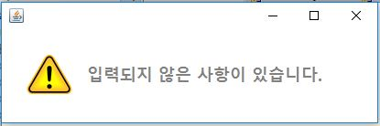
프로젝트 명 | 대학생을 위한 To do list | 문서 명 | UI Design 설계서
화면 명 | 과목 등록 경고 창 | 화면 ID | SC006 | 버전 | V 1.2
관련 Use Case ID | UC006
필수항목이 입력되지 않은 경우 나타나는 경고창이다.
화면 순서
버튼을 입력하면 화면이 닫힌다.
UI 요구사항
입력되지 않은 사항들을 확인해 달라는 메시지를 포함한다.
경고 아이콘을 표시한다.

Slide 17
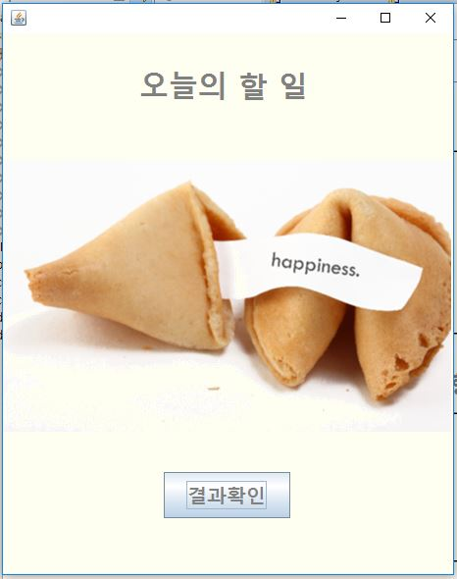
프로젝트 명 | 대학생을 위한 To do list | 문서 명 | UI Design 설계서
화면 명 | 추천 시작 화면 창 | 화면 ID | SC007 | 버전 | V 1.2
관련 Use Case ID | UC016
임의로 할 일을 추천하는 화면이다.
화면 순서
랜덤 박스 버튼을 누르면 왼쪽과 같은 창이 뜬다.
버튼을 누르면 새로운 화면으로 이동한다.
UI 요구사항
배경색은 연한 노랑 값으로 한다.
폰트는 맑은 고딕을 사용한다.
결과확인 창으로 넘어가기 위한 확인은 버튼으로 한다.
이미지 파일의 화질이 깨지지 않도록 한다.

Slide 18
프로젝트 명 | 대학생을 위한 To do list | 문서 명 | UI Design 설계서
화면 명 | 추천 시작 화면 창 | 화면 ID | SC007 | 버전 | V 1.2
관련 Use Case ID | UC016
화면 입/출력 정보일람
번호 | I/O | I/O 명 | 항목 속성
1 | I | 결과 확인 버튼 | Push Button
1

Slide 19


프로젝트 명 | 대학생을 위한 To do list | 문서 명 | UI Design 설계서
화면 명 | 추천 시작 화면 결과 창 | 화면 ID | SC008 | 버전 | V 1.2
관련 Use Case ID | UC016
임의의 할 일이 추첨된 화면이다.
화면 순서
결과확인 창 을 누르면 다음과 같은 등록 된 할 일 중 임의로
할 일이 뜬다.
버튼을 누르면 메인 화면으로 이동한다.
UI 요구사항
배경색은 연한 노랑 값으로 한다.
폰트는 맑은 고딕을 사용한다.
다음의 일을 진행하기 위한 종료는 버튼으로 한다.
이미지 파일의 화질이 깨지지 않도록 한다.

Slide 20
프로젝트 명 | 대학생을 위한 To do list | 문서 명 | UI Design 설계서
화면 명 | 추천 시작 화면 결과 창 | 화면 ID | SC008 | 버전 | V 1.2
관련 Use Case ID | UC016
화면 입/출력 정보일람
번호 | I/O | I/O 명 | 항목 속성
1 | I | 나가기 버튼 | Push Button
1

